Slide 1
KAoA-STAR – Förderschule trifft Arbeitswelt Berufliche Orientierung
Name Schule
Name Referentin/Referent
Ort, Datum der Veranstaltung

Slide 2
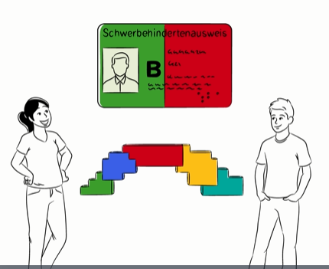
KAoA-STAR - Erklärfilm
https://www.berufsorientierung-nrw.de/landesinitiative/standardelemente-in-der-sekundarstufe-i/kaoa-erklaerfilme/
Der Link führt zum Erklärfilm KAoA-STAR
(mit Untertitel und/oder Avatar).

Slide 3
KAoA-STAR ist ein Teil von “KAoA – Kein Abschluss ohne Anschluss“
Mit der Landesinitiative „Kein Abschluss ohne Anschluss“ ist an allen Schulformen die Berufliche Orientierung für alle Schülerinnen und Schüler in NRW ab der Jahrgangsstufe 8 als systematischer Gesamtprozess umzusetzen.
KAoA-STAR ermöglicht in der Landesinitiative die behinderungsspezifische Umsetzung der systematischen Beruflichen Orientierung.

Slide 4
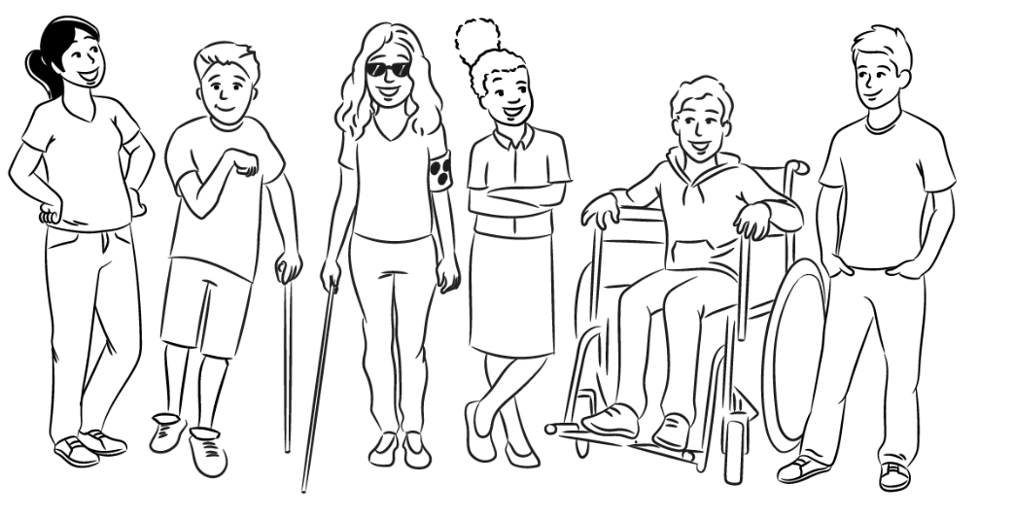
KAoA-STAR - Zielgruppe
Schülerinnen und Schüler
mit einer Schwerbehinderung nach § 2 Abs. 2 und 3 SGB IX und/oder
mit einem über ein AO-SF-Verfahren festgestellten Bedarf an sonderpädagogischer Unterstützung
in den Förderschwerpunkten:
Geistige Entwicklung,
Körperliche und motorische Entwicklung,
Hören und Kommunikation,
Sehen,
Sprache
und/oder mit einer fachärztlichen Diagnose
einer Autismus-Spektrum-Störung.

Slide 5
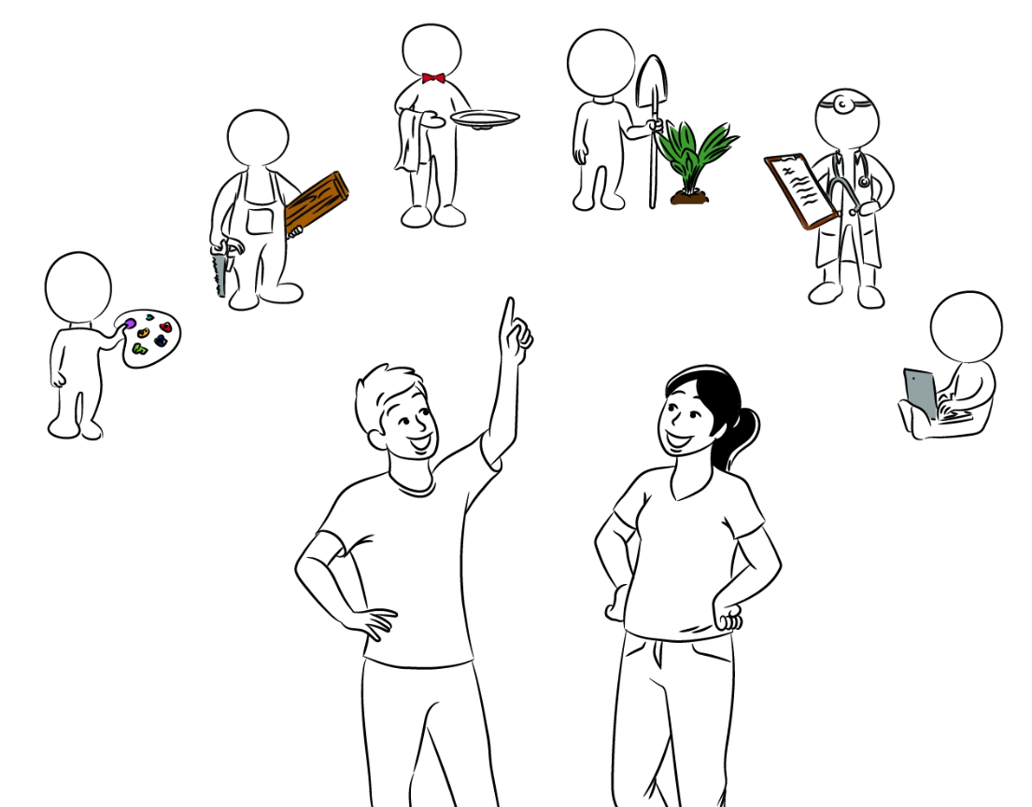
KAoA-STAR - Ziele
Systematische, betriebsnahe und frühzeitige behinderungsspezifische Berufliche Orientierung unter Hinzuziehung des Integrationsfachdienstes (IFD)
Entwicklung einer allgemeinen Berufswahlkompetenz mit dem Ziel am Ende der Schulzeit eine Berufswahlentscheidung zu treffen und zu realisieren
Entwicklung von Alternativen zur Werkstatt für Menschen mit Behinderung (WfbM)
Verbesserung der Chancen für eine Tätigkeit auf dem allgemeinen Arbeitsmarkt (Arbeit, Ausbildung oder andere arbeitsmarktnahe Maßnahmen)

Slide 6
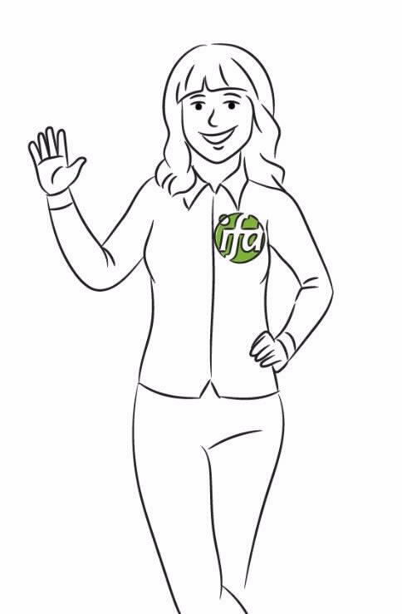
Der Integrationsfachdienst:
ist Experte für Menschen mit Behinderung im Arbeitsleben und behält gemeinsam mit der Schule den „roten Faden“ in der Hand,
berät die Beteiligten und ist kontinuierliche Ansprechperson für Fragen zur Beruflichen Orientierung,
arbeitet eng mit Lehrkräften und weiteren Fachkräften von Schulen, Arbeitgebenden und Beratungsfachkräften der Reha-Beratung der Agentur für Arbeit zusammen.

Slide 7
Die Lehrkräfte an der Schule Ihres Kindes:
sind Hauptansprechpersonen für die individuelle Berufliche Orientierung Ihres Kindes und behalten gemeinsam mit dem Integrationsfachdienst den „roten Faden“ in der Hand,
planen den schulischen Prozess der Beruflichen Orientierung und binden die Berufliche Orientierung in den Unterricht und die Förderplanung ein,
arbeitet eng mit dem Integrationsfachdienst und allen Akteuren rund um die Berufliche Orientierung zusammen.

Slide 8
KAoA-STAR – Standardelemente der Beruflichen Orientierung
Elternbeteiligung, Entwicklung nachschulischer Perspektiven
Eltern-information zu den Angeboten der Beruflichen Orientierung
und
Potenzial-analyse
für alle Schüler*innen
1-tägig oder 2-tägig
Berufsfeld-erkundung
Praktikum
Übergangs-begleitung
Ziel
Arbeit,
Ausbildung auf dem allgemeinen Arbeitsmarkt
Berufswege-konferenz
(Einstieg des IFD)
Berufswege-konferenz
Berufswege-konferenz
Berufsorientierungs-seminar
Spezifische Angebote für Schülerinnen/Schüler mit dem Förderschwerpunkt Hören und Kommunikation & Sehen
Training arbeitsrelevanter Kompetenzen (TASK)
Flankierende Hilfen: Mobilitätstraining, Jobcoaching am Arbeitsplatz, kommunikative Hilfen, technische Hilfen

Slide 9
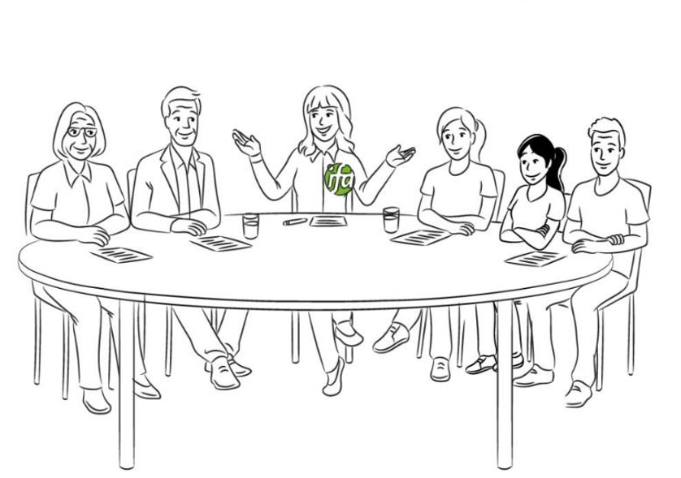
Elternbeteiligung während des gesamten Prozesses
Wichtiger Bestandteil einer gelingenden Beruflichen Orientierung
Eltern werden über Inhalte der Beruflichen Orientierung informiert, beraten und sind eingebunden
Berufswegekonferenzen
Im Mittelpunkt steht die einzelne Schülerin bzw. der einzelne Schüler
Beteiligt sind: Schülerin bzw. Schüler, Eltern, der IFD,
die Reha-Beratung der Agentur für Arbeit, ggf. Betriebe u.a.
Folgende Punkte werden beispielsweise besprochen:
Wo steht die Schülerin bzw. der Schüler im Prozess der BO?
Welche Berufswünsche hat die Schülerin bzw. der Schüler?
Was sind die nächsten Schritte?
Welchen Unterstützungsbedarf gibt es?
Notes:
Berufswegekonferenz: gemeinsamer Austausch – Reflexion, Planung nächster Schritte und Klärung von Verantwortlichkeiten

Slide 10
Berufsfelderkundung/Praktikum/Übergangsbegleitung
Berufsfeld-erkundung
(Betriebe oder Bildungsträger)
bietet Einblicke in berufliche Tätigkeiten und betriebliche Praxis in drei Berufsfeldern,
findet in Betrieben und/oder bei Bildungsträgern statt
Unterstützung durch den IFD in Zusammenarbeit mit der Schule
Praktikum
(Block- oder Langzeitpraktikum)
bietet die Möglichkeit, die Arbeitswelt unmittelbar kennenzulernen und die eigene Eignung für bestimmte Tätigkeiten zutreffender einzuschätzen.
Unterstützung bei der Suche nach geeigneten Betrieben und Praktikumsplätzen sowie Begleitung während des Praktikums durch IFD und Schule
Beratung der Betriebe zu Einsatzmöglichkeiten, Auswirkungen der Behinderung
Übergangsbegleitung
(in den allgemeinen Arbeitsmarkt)
Beratung hinsichtlich möglicher Unterstützungsmöglichkeiten/Arbeitsplatzausstattung bei Übernahme in Ausbildung oder Arbeit (z.B. Hilfsmittel am Arbeitsplatz)
Beratung der Betriebe bei Übernahme in Arbeit oder Ausbildung zu Förderungen

Slide 11
Behinderungsspezifische Angebote und flankierende Hilfen
Berufsorientierungsseminar
Training arbeitsrelevanter sozialer Kompetenzen (TASK)
Spezifische Angebote für Schülerinnen/Schüler mit dem Förderschwerpunkt Hören und Kommunikation & Sehen
Seminar zur vertieften Auseinandersetzung mit der individuellen Beruflichen Orientierung
Zweitätiges Seminar zum Einüben von arbeitsrelevanten sozialen Kompetenzen
Angebote wie Kommunikationstrainings oder Feststellung des Funktionalen Sehvermögens
Flankierende Hilfen wie: Mobilitätstraining, Jobcoaching am Arbeitsplatz, kommunikative Hilfen (z.B. Gebärdensprachdolmetschende) oder technische Arbeitshilfen wie eine Braille-Zeile
Notes:
BO-Seminar: Auseinandersetzung mit Wünschen und Potenzialen, Vorbereitung einer realistischen Berufswahlentscheidung
TASK: Vorbereitung auf verschiedene berufliche Situationen

Slide 12
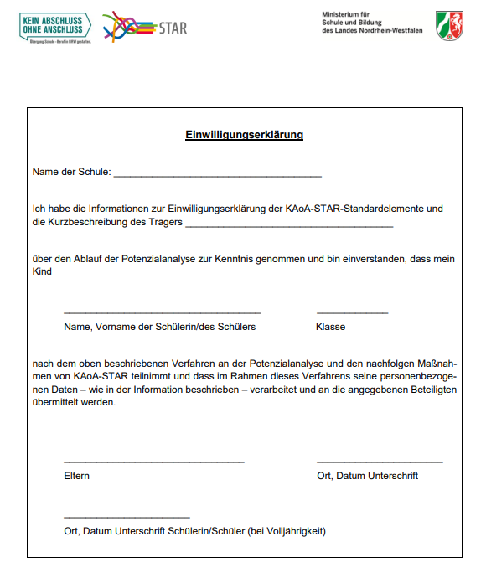
Erforderliche Dokumente
Einwilligungserklärung
Wird von der Schule an die Eltern ausgehändigt
Original der Einwilligungserklärung verbleibt in der Schule
Eine Kopie erhält der IFD durch die Schule
Stammdatenblatt und Merkblatt zum Sozialdatenschutz
Wird vom IFD an die Eltern ausgehändigt
Muss zur ersten Berufswegekonferenz vorliegen

Slide 13
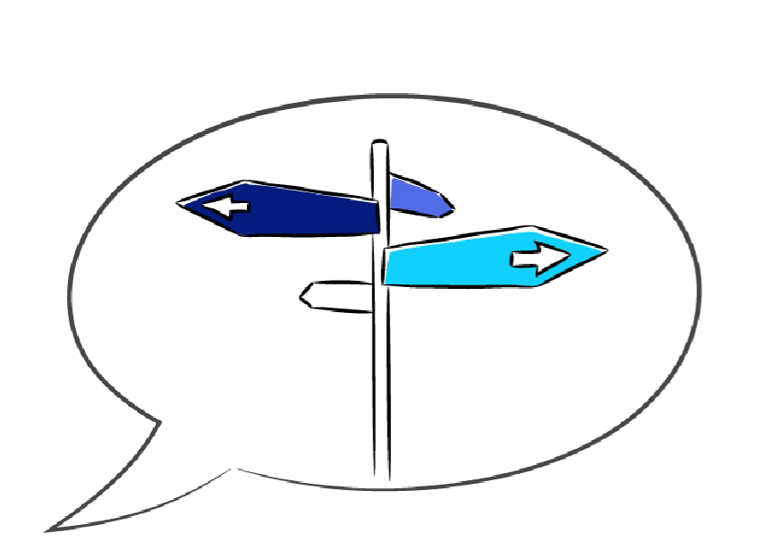
… Wie geht es für Sie als Eltern weiter?
Sie unterschreiben die Einwilligungserklärung und geben diese der zuständigen Ansprechperson in der Schule.
Wenn Sie Fragen zur Einwilligungserklärung oder zu KAoA-STAR haben, nehmen Sie bitte Kontakt mit der Schule oder dem IFD auf
Nach der Potenzialanalyse findet die erste Berufswegekonferenz mit Beteiligung des IFD statt.
Sie erhalten eine Einladung durch die Schule
Nehmen Sie die Gelegenheit der Teilnahme war und unterstützen Ihr Kind bei der Planung der nächsten Schritte im Rahmen der Beruflichen Orientierung
Die Berufsfelderkundungen werden geplant und umgesetzt

Slide 14
Kontaktdaten
IN ABSPRACHE MIT DEM IFD AUSFÜLLEN. HIER SOLL DIE IN DER KAoA-STAR FÖRDERSSCHULE AKTIVE IFD-KRAFT EINGETRAGEN WERDEN!
Ansprechperson IFD:
Name: XXX
Mailadresse: xxx.xxx
Telefon: xxx-xxx
Sprechzeiten:
Ansprechperson Schule:
Name: XXX
Mailadresse: xxx.xxx
Telefon: xxx-xxx
Weiterführende Links
LVR KAoA-STAR - Schule trifft Arbeitswelt
LWL KAoA-STAR - Schule trifft Arbeitswelt
MSB Berufsorientierung NRW

Slide 15
Berufliche Orientierung in NRW – Kooperationspartner
Vielen Dank für Ihre Aufmerksamkeit!

